Slide 1
Actieplan eGezondheid 2019 - 2021

Slide 2
Actieplan eGezondheid 2019-2021 is interfederaal

Slide 3
Actieplan eGezondheid 2019-2021 is een continuïteit

Slide 4
Actieplan eGezondheid 2019-2021 heeft specifieke klemtonen
Uitbreiding van bestaande concepten naar andere doelgroepen of andere toepassingsgebieden
Uitwerken van een omkadering en beheersmodel voor het gebruiken van bestaande systemen die door de overheid en/of de private sector gebouwd zijn
Focus op ‘operational excellence’: ondersteuning van het gebruik, rapportering over gebruik, beschikbaarheid en performantie (KPI’s), verbetering van test-faciliteiten, …
Betere connectie met Europese en internationale initiatieven en programma’s
Bijsturen van lopende projecten, met extra focus op het concrete gebruik in de praktijk
Stoppen van niet langer relevante projecten
Starten van nieuwe projecten die de lopende projecten kunnen consolideren, harmoniseren en stabiliseren

Slide 5
Actieplan eGezondheid 2019-2021 gaat over projecten
Project
eGezondheidsdienst
tijdelijk, met begin en einde
beschreven in projectfiche, met scope, milestones, projectfases, timing, budget
projectleider en projectteam
incl eigen governance binnen mandaat
voortdurend
beschreven in dienstfiche, met functionaliteiten en SLA’s
aangeboden door dienstbeheerder
geen onderdeel van het actieplan
bv
basisdiensten eHealth-platform
authentieke bronnen
eGezondheidskluizen
Hub/Metahub
Concept-project
Uitvoerings-project
uitwerking van een ‘ruw idee’ tot een concreet, uitvoerbaar projectplan
definitieve inhoudelijke keuzes, gevalideerd door de strategische stakeholders
Resultaat : gedetailleerde inventaris van architectuur en processen + concreet projectvoorstel voor een uitvoeringsproject
uitvoering van concreet projectplan met details van scope-afbakening, timing en doorlooptijd
‘business’-project
klemtoon op organisatorische, niet-ICT-activiteiten, bv project ‘Incentives’, project ‘Opleiding’, …
‘ICT’-project
klemtoon op ICT-activiteiten, bv technische analyse, toepassingsontwikkeling, testen, ….
Resultaat : Operationeel, werkend systeem

Slide 6
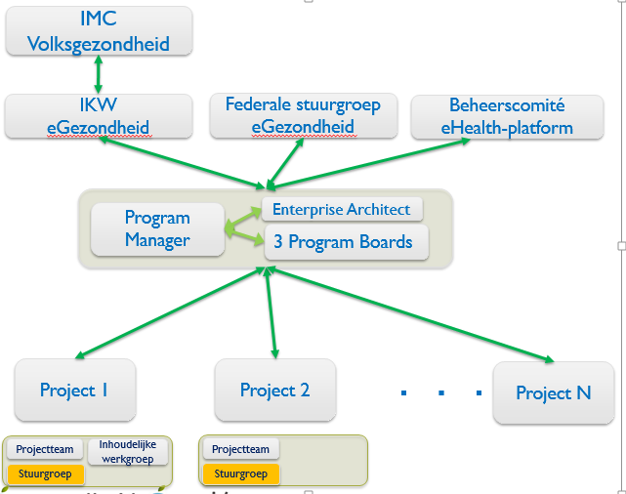
Actieplan eGezondheid 2019-2021 heeft een programma-structuur
Governance
Programma-beheer
Program Manager & projectteams (met beschreven mandaat op scope, timing en budget)
Enterprise Architect (coördinatie door eHealth-platform)
3 Program Boards :
Strikt federaal projecten
Strikt (inter)gefedereerde projecten
Interfederale projecten

Slide 7
Actieplan eGezondheid 2019-2021 bevat 7 clusters
Bundeling van sterk samenhangende projecten
Cluster 0 Fundamenten
Cluster 1 Transversaal
Cluster 2 Ondersteuning
Cluster 3 Operational excellence
Cluster 4 Zorgverstrekkers en zorginstellingen
Cluster 5 Patiënt als co-piloot
Cluster 6 eGezondheid met ziekenfondsen
Notes:
Een cluster bundelt de projecten die elk hun eigen, specifieke doelstellingen hebben maar die, samen, nog een extra dimensie toevoegen bij de realisatie van de strategische doelstellingen van het programma.

Slide 8
Actieplan eGezondheid 2019-2021 bevat 44 projecten
0 Fundamenten
1 Transversaal
2 Ondersteuning
0.1 Informed consent
0.2 Toegangsmatrix, therapeutische, zorg- en andere relaties
0.3 Basisdienst gebruikers- en toegangsbeheer
0.4 Regels voor ‘kluizen van eGezondheid’
0.5 Informatiestandaarden
0.6 Terminologie
0.7 Cobrha Next Generation&UPPAD
0.8 Strategisch onderzoek over samenwerkingsmodel met software-leveranciers
1.1 Communicatie
1.2 Programma-monitoring
2.1 Incentives
2.2 Gedragscode & richtlijnen over delen van persoonlijke gezondheidsgegevens
3 Operational excellence
4 Zorgverstrekkers en zorginstellingen
5 Patient als co-piloot
3.1 Basisarchitectuur
3.2 SLA’s en service management
3.3 Business continuity
3.4 Documentatie, helpdesk & support
3.5 Testomgevingen, flows, processen, data
3.6 Kwaliteit van gezondheidssoftware
3.7 Opleiding en vorming
3.8 Administratieve werklastverlaging voor zorgverleners
4.1 Multidisciplinaire informatie-uitwisseling
4.2 Multidisciplinaire functionaliteiten
4.3 Elektronisch voorschrift
4.4 VIDIS – evolutie van elektronisch voorschrijven
4.5 Beslissingsondersteunend platform
4.6 BelRAI
4.7 Arbeidsongeschiktheid
4.8 MEDEX
4.9 EPD in alle instellingen
4.10 Publicatie van gestructureerde informatie
4.11 Registers
4.12 Communicatie over en planning van zorg
4.13 Connecting Europe Facilty Patient Summary
4.14 Modulatie van patiënttoegang door zorgaanbieders
5.1 Persoonlijk gezondheidsportaal
5.2 Digitaal Verwijsplatform
5.3 Orgadon
6 eGezondheid met ziekenfondsen
6.1 eAttest voor arts-specialist, tandarts, kine & logopedisten
6.2 eFac voor medische huizen, kine & logopedisten
6.3 Raadpleging lid-gegevens
6.4 Digitalisatie van revalidatie-overeenkomsten
6.5 Digitalisatie van Hoofdstuk IV-akkoorden
6.6 Abonnementen bij medische huizen
6.7 Digitalisatie van kine-akkoorden

Slide 9
Cluster 0 - Fundamenten (1/2)
0.1 Informed consent: dient de bestaande geïnformeerde toestemming te evolueren? wat betekent dit voor de basisdiensten en het organisatorisch kader?
0.2 Toegangsmatrix, therapeutische, zorg- en andere relaties: dienen de bestaande toegangsmatrix en de elektronische bewijsmiddelen van therapeutische, zorg- of andere relaties te evolueren? wat betekent dit voor de basisdiensten en het organisatorisch kader?
0.3 Basisdienst gebruikers- en toegangsbeheer: dienen de bestaande basisdienst gebruikers- en toegangsbeheer te evolueren? wat betekent dit voor de basisdiensten en het organisatorisch kader?
0.4 Regels voor ‘kluizen van eGezondheid’ en taakverdeling tussen authentieke bronnen: dient de bestaande taakverdeling tussen authentieke bronnen et de regels voor de ‘kluizen van eGezondheid’ te evolueren? wat betekent dit voor de basisdiensten en het organisatorisch kader?

Slide 10
Cluster 0 - Fundamenten (2/2)
0.5 Informatiestandaarden: de verdere uitbouw van eGezondheid wordt maximaal gebaseerd op open, state-of-the-art internationale standaarden, met redelijke waarborgen op backward compatibility
0.6 Terminologie: de gegevensuitwisseling tussen eGezondheidssystemen vereist gestandaardiseerde informatie-coderingen
0.7 CoBRHA Next Generation & UPPAD: om de toegevoegde waarde van het bestaande systeem CobrHa in proces-kwaliteit en –efficiëntie te verhogen, zijn extra functionaliteiten vereist zoals historiek, publish-and-subscribe
0.8 Strategisch onderzoek naar efficiënte samenwerkingsmodellen met externe betrokkenen: de zorgverleners, organisaties actief in de zorg en overheden hebben nood aan een betere en grotere impact te hebben op de ontwikkeling van nieuwe en bijkomende functionaliteiten door de softwareleveranciers van eGezondheidssystemen

Slide 11
Cluster 1 - Transversaal
1.1 Communicatie: dit project focust op externe communicatie, maw naar zorgactoren, zorginstellingen, organisaties in de gezondheid of de zorg, softwareontwikkelaars en de burger
1.2 Programma-monitoring: dit project concentreert zich op het opvolgen van het gebruik van de opgeleverde systemen door eindgebruikers en eGezondheidsdiensten en wil een consistente en eenduidige verzameling opbouwen van functionele gebruikersgegevens

Slide 12
Cluster 2 - Ondersteuning
2.1 Incentives: sinds de start van het actieplan 2013-2018 krijgen bepaalde groepen van zorgverstrekkers incentives voor het gebruik van en zinvol toepassen van eGezondheid; deze incentives blijven ook in het actieplan e-Gezondheid 2019-2021 een zinnige methode om de doelstellingen te bereiken, bv om het gebruik van eenduidige terminologie te stimuleren
2.2 Gedragscode & richtlijnen over delen van persoonlijke gezondheidsgegevens: er is behoefte om gedragscodes en richtlijnen voor goede praktijken te ontwikkelen voor het delen van persoonlijke gezondheidsgegevens

Slide 13
Cluster 3 - Operational excellence (1/3)
3.1 Basisarchitectuur: de basisarchitectuur van de eGezondheidstoepassingen is 10 jaar geleden uitgewerkt; het is wenselijk om de architectuurkeuzes te evalueren en, zo nodig, bij te sturen
3.2 SLA’s en service management: de eGezondheidsdiensten moeten permanent en performant beschikbaar zijn, zowel voor eindgebruikerstoepassingen en als voor de onderscheiden deelsystemen en –diensten; daarover wordt open gerapporteerd
3.3 Business continuity: zelfs indien er interventies worden uitgevoerd op of zich incidenten voordoen met onderdelen van het eGezondheidssysteem, moeten de zorgverstrekkers en zorginstellingen minimale functionaliteiten ter beschikking hebben; de continuïteit van hun basiswerking moet worden gewaarborgd door business continuity procedures

Slide 14
Cluster 3 - Operational excellence (2/3)
3.4 Documentatie, helpdesk & support: bij problemen met of vragen over gebruik van eGezondheidsdiensten geïntegreerd in ICT-oplossingen is er nood aan ondersteuning van eGezondheidsdiensten om op een vlotte en adequate manier problemen op te lossen; indien meerdere eGezondheidsdiensten of partners zijn betrokken, bestaat de noodzaak vooral in het coördineren van het realiseren van een oplossing
3.5 Testomgevingen: flows, processen, data: de bedoeling is het ontwikkelen van een geïntegreerde testomgeving voor de softwareleveranciers, de ICT-afdelingen van zorginstellingen en de ontwikkelaars van diensten met toegevoegde waarde
3.6 Kwaliteit van gezondheidssoftware: om de kwaliteit van commerciële eGezondheidssoftware te verzekeren, is er behoefte aan expliciete en duidelijke kwaliteitsindicatoren en validatie ervan; de aanbieder moet via gepaste instrumenten de nodige informatie aanleveren die een duidelijke beeld geeft over de “kwaliteit” van het aangeboden product

Slide 15
Cluster 3 - Operational excellence (3/3)
3.7 Opleiding en vorming: de deelentiteiten bieden via partners vorming en opleiding aan, zodat zorg- en hulpverleners eGezondheid in de dagelijkse praktijk gaan toepassen; ze doen dit voor specifieke projecten van de deelentiteiten, maar ook voor projecten van de federale overheid
3.8 Administratieve werklastverlaging voor zorgverleners: de acceptatie van eGezondheidsdiensten door de zorgverleners en zorginstellingen wordt bemoeilijkt door de toegenomen rapporteringseisen van de overheidsdiensten; dit project vertrekt van het standpunt van de gebruikers, inventariseert en vermindert de bestaande rapporteringsdruk

Slide 16
Cluster 4 - Zorgverleners en zorginstellingen (1/5)
4.1 Multidisciplinaire informatie-uitwisseling: dit project moet ervoor zorgen dat er tussen zorgverstrekkers, zowel van dezelfde beroepsgroep als van verschillende beroepsgroepen, patiënt-informatie kan uitgewisseld worden op een digitale manier
4.2 Multidisciplinaire functionaliteiten: naast de multidisciplinaire informatie-uitwisseling is er nood aan functionaliteiten voor een efficiënte multidisciplinaire en transmurale werking van alle zorgverleners die betrokken zijn, incl de patiënt en mantelzorger: een dagboek, een multidisciplinair zorgplan, …
4.3 Elektronisch voorschrift: om een veralgemeend gebruik van het elektronisch voorschrift te kunnen garanderen, moeten extra aspecten zoals dematerialisatie en integratie in Personal Health Viewer uitgewerkt worden

Slide 17
Cluster 4 - Zorgverleners en zorginstellingen (2/5)
4.4 VIDIS – evolutie van elektronisch voorschrijven: een effectieve en efficiënte gegevens- en informatiedeling over alle aspecten van de medicamenteuze behandeling moet bereikt worden door de gegevens die in de bestaande systemen beschikbaar zijn, te integreren en de processen rond geneesmiddelen beter te orkestreren
4.5 Beslissingsondersteunend platform: de kwaliteitsverbetering door gebruik te maken van beslissingsondersteunende systemen, kan op de meest efficiënte manier georganiseerd worden door een centraal platform
4.6 BelRAI: in uitvoering van het actieplan eGezondheid 2015-2018 werd de webapplicatie BelRAI 2.0 ontwikkeld en ter beschikking gesteld voor alle zorgverleners; bijkomende stappen zij nodig op vlak van het gebruik van het BelRAI-instrument door hulp- en zorgverleners, het gebruik van BelRAI-gegevens buiten een hulp- of zorgcontext, opleiding van de gebruikers, de samenwerking met softwareleveranciers,…

Slide 18
Cluster 4 - Zorgverleners en zorginstellingen (3/5)
4.7 Arbeidsongeschiktheid: momenteel moeten verschillende types van attesten verzonden worden aan de werkgever, aan een extern bedrijf dat verantwoordelijk is voor het beheer van de certificaten, aan de medische dienst van de werkgever of aan de mutualiteiten; via Mult-eMediatt kan de software van de huisarts elektronisch een attest van gestandaardiseerde totale arbeidsongeschiktheid versturen
4.8 MEDEX: MEDEX maakt geen gebruik van beschikbare eGezondheidssystemen; inzake gegevens en processen zijn er duidelijk overlappingen en aanvullingen tov het Elektronisch Medisch Patiëntendossier van elke burger
4.9 EPD in alle instellingen: in 2016 werd een programma opgestart zodat alle ziekenhuizen versneld over een geïntegreerd EPD in productie beschikken en het effectief gebruiken, maar de uitrol en het gebruik van een EPD in alle ziekenhuizen is nog niet afgerond

Slide 19
Cluster 4 - Zorgverleners en zorginstellingen (4/5)
4.10 Publicatie van gestructureerde informatie: het actieplan 2013-2018 voorzag in het uitbouwen van een voornamelijk technische infrastructuur (oa hub/meta-hub) die de zorginstellingen toelaat om de medische informatie over patiënten te publiceren; de publicatie van patiënt-gerelateerde informatie in gestructureerde vorm is nog onvoldoende uitgewerkt en gebruikt
4.11 Registers: er is onvoldoende inzicht of de verzamelde data in de verschillende registers een kwaliteitsverhogend effect heeft; gegevens die aangeleverd moeten in principe een algemeen nut ondersteunen
4.12 Communicatie over en planning van zorg: de Vlaamse overheid heeft als doel om een gedeeld digitaal zorg- en ondersteuningsplan aan te bieden zodat multidisciplinaire samenwerking en gegevensdeling in het kader van zorg en welzijn worden ondersteund

Slide 20
Cluster 4 - Zorgverleners en zorginstellingen (5/5)
4.13 Connecting Europe Facilty Patient Summary: om een land in staat te stellen om grensoverschrijdend een patiëntenoverzicht uit te wisselen, moet er gestructureerde en gecodeerde informatie beschikbaar zijn; dit is een project gerealiseerd olv Abrumet, gefinancierd door de Europese commissie in cofinanciering met het Brusselse Gewest
4.14 Modulatie van patiënttoegang door zorgaanbieders: de software van de zorgverleners moet in staat zijn om de toegankelijkheidsstatus voor de patiënt van een document dat op een hub of kluis is gepubliceerd, weer te geven

Slide 21
Cluster 5 - Patiënt als co-piloot
5.1 Persoonlijk gezondheidsportaal: dit project is een vervolg en uitbreiding van het project AP10 Personal Health Viewer van het actieplan 2013-2018; via dit gezondheidsportaal willen we mensen op een snelle en eenvoudige manier toegang geven tot hun gezondheidsgegevens die digitaal beschikbaar zijn, zodat ze bewuste keuzes kunnen maken
5.2 Digitaal Verwijsplatform: dit project wil de betrokkenheid van de patiënt bij doorverwijzingen van een zorgverlener naar een andere zorgverlener verhogen; de elektronische verwijzing moet raadpleegbaar zijn in de Personal Health Viewer zodat de patiënt de mogelijkheid krijgt om de suggestie al dan niet te wijzigen
5.3 Orgadon: voor het beheer en de registratie van wilsverklaringen inzake orgaan, weefsel- en celdonatie zal de burger zal via verschillende kanalen zijn wilsverklaringen kunnen beheren: via de software van de huisarts, via de gemeente, via een toepassing beschikbaar via Personal Health Viewer

Slide 22
Cluster 6 - eGezondheid met ziekenfondsen (1/3)
6.1 eAttest voor arts-specialist, tandarts, kine & logopedisten: de eAttest-service biedt de mogelijkheid om de getuigschriften voor verstrekte hulp die elektronisch via het MyCareNet-platform worden bezorgd, naar het ziekenfonds van de patiënt te sturen
6.2 eFac voor medische huizen, kine & logopedisten: met de dienst eFac (elektronische facturatie) kan elke instelling of zorgverstrekker op elektronische wijze via het netwerk, het facturatiebestand overmaken, opgesteld in het kader van he derde betaler-systeem
6.3 Raadpleging lid-gegevens: de dienst ‘gegevens van het lid’ biedt de mogelijkheid aan elke instelling of zorgverstrekker om de informatie (verzekerbaarheid en afgeleide rechten) van de zorgbegunstigde te raadplegen om een correcte facturatie in het kader van de derdebetaler te kunnen uitvoeren

Slide 23
Cluster 6 - eGezondheid met ziekenfondsen (2/3)
6.4 Digitalisatie van revalidatie-overeenkomsten: in geval van functionele revalidatie van een patiënt moet het bevoegde ziekenhuis een verzoek tot instemming indienen bij de medische raad van de VI. In 2016/2017 hebben de ziekenfondsen een opportuniteitstudie uitgevoerd om te overwegen sommige van deze verzoeken te digitaliseren
6.5 Digitalisatie van Hoofdstuk IV-akkoorden: de dienst aanvraag en raadpleging van de akkoorden voor geneesmiddelen uit hoofdstuk IV is beschikbaar voor de huisartsen en specialisten (aanvragen en raadpleging) en voor de apothekers en de sector van de ziekenhuizen (raadpleging); de raadplegingsdienst zal beschikbaar zijn voor ziekenhuizen en zal aangepast worden aan de specifieke kenmerken van de DB SAM V2 (RIZIV-project)

Slide 24
Cluster 6 - eGezondheid met ziekenfondsen (3/3)
6.6 Abonnementen bij medische huizen: aan de medische huizen wordt een elektronische dienst ter beschikking gesteld om een patiënt te registreren of uit te schrijven
6.7 Digitalisatie van kine-akkoorden: het doel is om de kine-sector elektronische diensten aan te bieden voor de communicatie van kennisgeving en aanvragen voor akkoorden

Slide 25
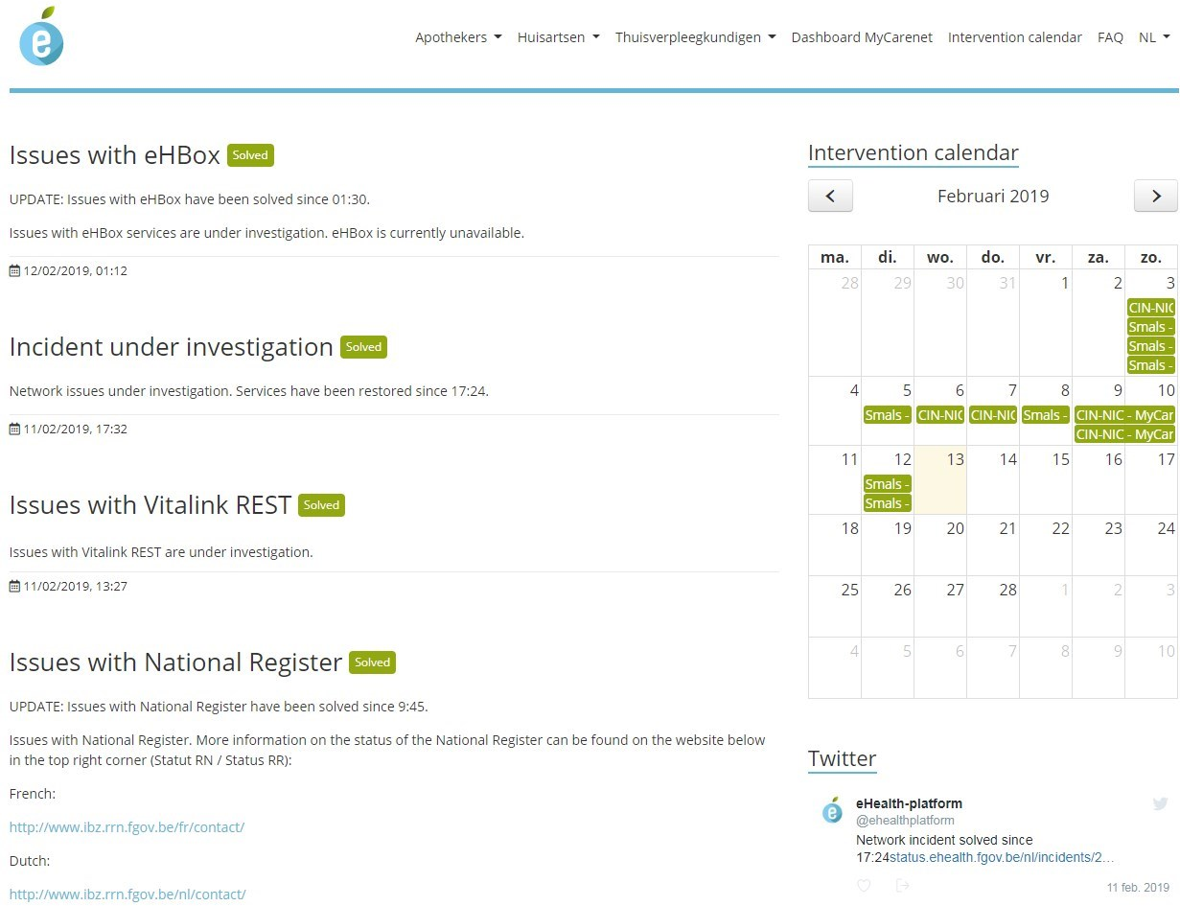
www.status.ehealth.fgov.be

Slide 26
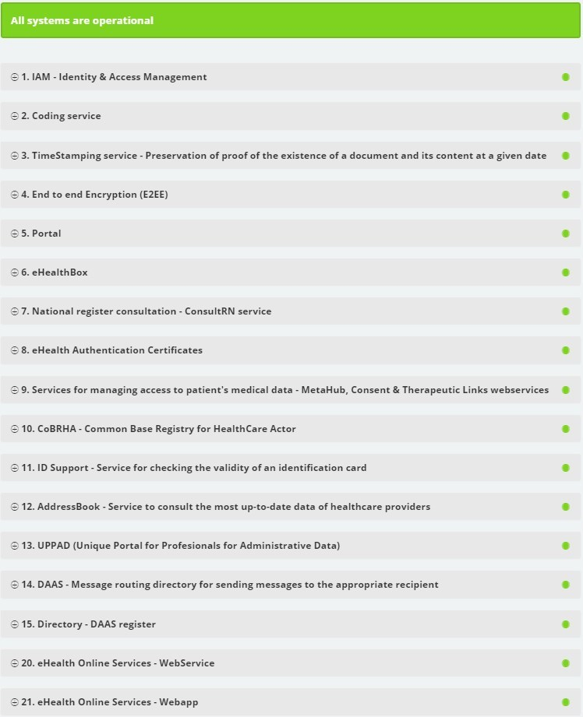

Slide 27
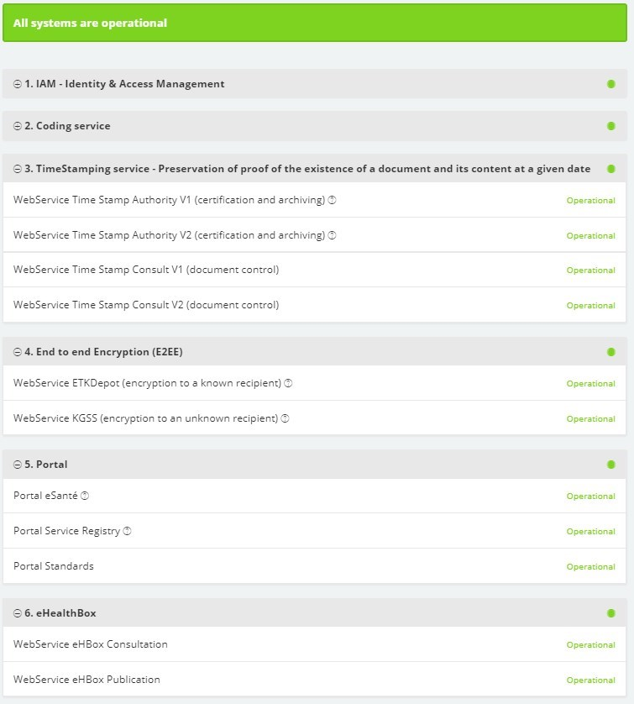

Slide 29
frank.robben@ehealth.fgov.be
@FrRobben
https://www.ehealth.fgov.be
https://www.ksz.fgov.be
https://www.frankrobben.be

